Slide 1
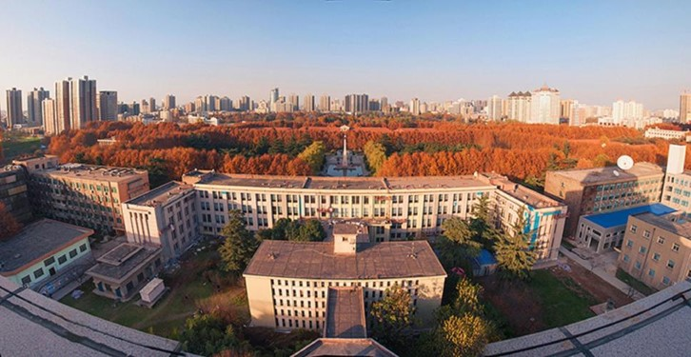


2026有机化学复习课
蒋周晨 金歆雅
刘仁兆 王嘉乐
王昱栋 杨悦 朱熇
指导老师：王丽娟
2026.5.12
（排名不分先后）
Notes:
大家好，今天我将为大家复习有机化学中的酸碱理论。本次复习将涵盖三个核心理论：布朗斯特-劳里的质子理论、路易斯的电子理论，以及更深入的软硬酸碱理论。我们将从基础概念出发，逐步深入探讨影响有机物酸碱性的各种因素，并最终学会如何系统地判断不同有机物的酸碱性强弱。希望通过这次复习，能帮助大家巩固这一重要知识点。

Slide 2
有机物的命名以及异构体
朱熇
2026.5.12
Notes:
大家好，今天我将为大家复习有机化学中的酸碱理论。本次复习将涵盖三个核心理论：布朗斯特-劳里的质子理论、路易斯的电子理论，以及更深入的软硬酸碱理论。我们将从基础概念出发，逐步深入探讨影响有机物酸碱性的各种因素，并最终学会如何系统地判断不同有机物的酸碱性强弱。希望通过这次复习，能帮助大家巩固这一重要知识点。

Slide 3
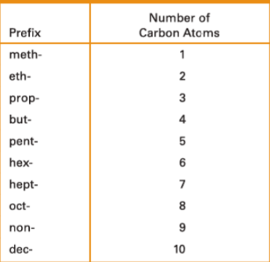
01
烷烃
烷烃的命名规则
前缀（标记支链）+主体（主碳链长度）+后缀（有机物种类）
1.找主体：主碳链长度
主碳链有4个碳，主体选多少呢？
JUNE 12th

Slide 4
01
烷烃
烷烃的命名规则
前缀（标记支链）+主体（主碳链长度）+后缀（有机物种类）
1.找主体：主碳链长度
主碳链有4个碳，主体选多少呢？
2.找支链：标记前缀
  对于卤素，我们直称大名
  对于直的支链，选择其后加yl（如C-C-C作为支链，我们称propyp）
  对于弯的支链：（iso参与字母）
JUNE 12th

Slide 5
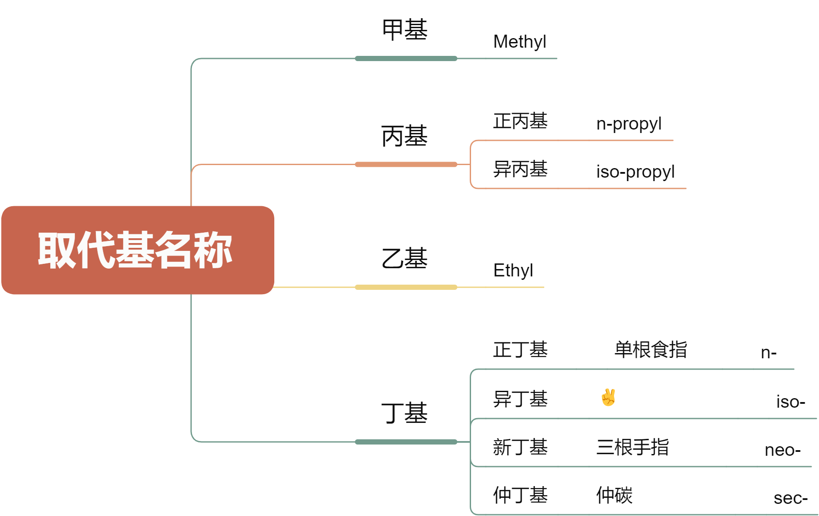
01
烷烃
烷烃的命名规则
前缀（标记支链）+主体（主碳链长度）+后缀（有机物种类）
1.找主体：主碳链长度
主碳链有4个碳，主体选多少呢？
2.找支链：标记前缀
  对于卤素，我们直称大名
  对于直的支链，选择其后加yl（如C-C-C作为支链，我们称propyl）
  对于弯的支链：（iso参与字母）
3.编号：
取代基最靠近起始段
取代基和最小
JUNE 12th
4.书写：
按首字母
tips：忘记了吗？iso参与字母

Slide 6
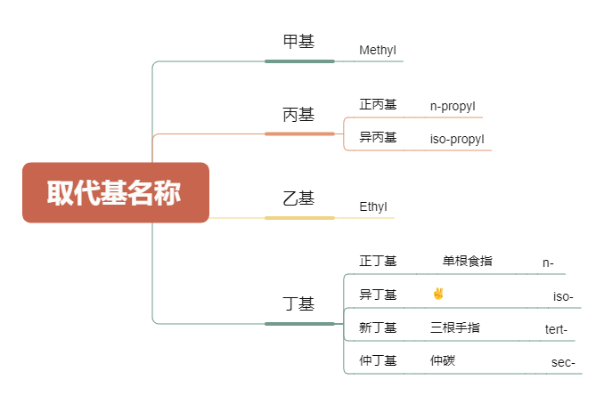
01
烷烃
烷烃的命名规则
前缀（标记支链）+主体（主碳链长度）+后缀（有机物种类）
1.找主体：主碳链长度
主碳链有4个碳，主体选多少呢？
2.找支链：标记前缀
  对于卤素，我们直称大名
  对于直的支链，选择其后加yl（如C-C-C作为支链，我们称propyl）
  对于弯的支链：（iso参与字母）
3.编号：
取代基最靠近起始段
取代基和最小
4.书写：
按首字母
tips：忘记了吗？iso参与字母
JUNE 12th

Slide 7
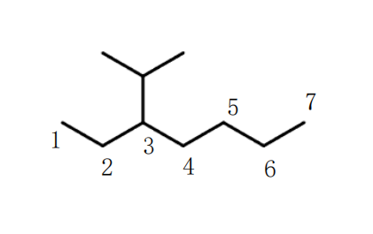
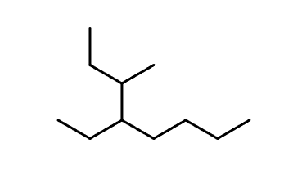
01
烷烃
烷烃的命名规则
7
8 oct
ethyl methyl
4-ethyl,3-methyloctane
JUNE 12th

Slide 8
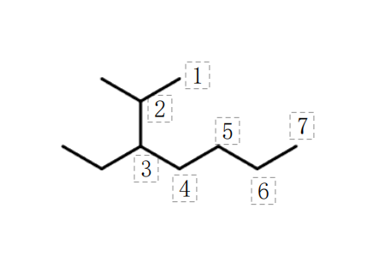
3-ethyl-2-methylheptane
01
烷烃
烷烃的命名规则
7
8 oct
3-iso-propylheptane?
ethyl methyl
4-ethyl,3-methyloctane
JUNE 12th
主链长度相同，选取代基多的

Slide 9
01
烷烃
烷烃的命名规则
7
8 oct
3-ethyl-2-methylheptane
3-iso-propylheptane?
ethyl methyl
4-ethyl,3-methyloctane
主链长度相同，选取代基多的
JUNE 12th

Slide 10
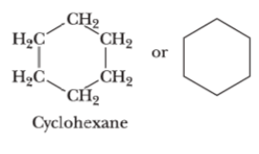
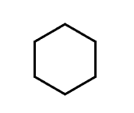
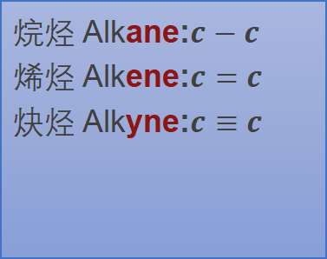
01
烷烃
02
烯烃与炔烃
烷烃的命名规则
烯烃与炔烃的命名规则
有环怎么办？
1.找到最长的碳双三键链（等长时选择取代基多的）
2.编号：先使得碳双三键最靠近起始段，再满足取代基位次和最小
3.先取代基后母体，首字母小的先写，数字写在取代基前面
烷烃 Alkane:$c−c$
烯烃 Alkene:$c=c$
炔烃 Alkyne:$c≡c$
把环当作主碳链，主体变为cyclo-
JUNE 12th
JUNE 12th
JUNE 12th
JUNE 12th
Z/E：
Z:优先基团在同侧
E:优先基团在异侧
cis=小Z
trans=小E

Slide 11
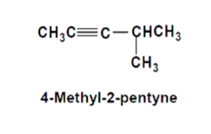
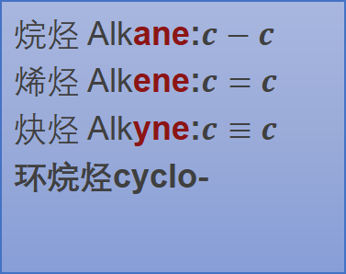
01
烷烃
02
烯烃与炔烃
烷烃的命名规则
烯烃与炔烃的命名规则
1.找到最长的碳双三键链（等长时选择取代基多的）
2.编号：先使得碳双三键最靠近起始段，再满足取代基位次和最小
3.先取代基后母体，首字母小的先写，数字写在取代基前面
烷烃 Alkane:$c−c$
烯烃 Alkene:$c=c$
炔烃 Alkyne:$c≡c$
烷烃 Alkane:$c−c$
烯烃 Alkene:$c=c$
炔烃 Alkyne:$c≡c$
环烷烃cyclo-
Z/E：
Z:优先基团在同侧
E:优先基团在异侧
cis=小Z
trans=小E
JUNE 12th
JUNE 12th
JUNE 12th
新和异参与首字母计算

Slide 12
02
烯烃与炔烃
烯烃与炔烃的命名规则
苯母体：苯 英文 Benzene
单取代苯：
甲苯：Toluene
（二甲苯：Xylene）
乙苯：Ethylbenzene
氯苯：Chlorobenzene
苯酚：Phenol
苯胺：Aniline
硝基苯：Nitrobenzene
多取代苯：
定母体：按官能团优先级选最高者作为母体，固定为1 号位
优先级（从高→低）：
羧酸 benzoic acid> 醛 > 酮 > 酚 (羟基)phenol > 胺 > 醚 > 卤素 > 硝基 > 烷基
环编号：从 1 号位开始，顺时针 / 逆时针编号，让所有取代基位次之和最小
英文排序：取代基按英文首字母顺序排列（di-/tri - 等数量前缀不参与排序）
二取代苯：
邻 = ortho- (o-) 、间 = meta- (m-) 、对 = para- (p-)
位置+取代基+benzene
JUNE 12th
JUNE 12th

Slide 13
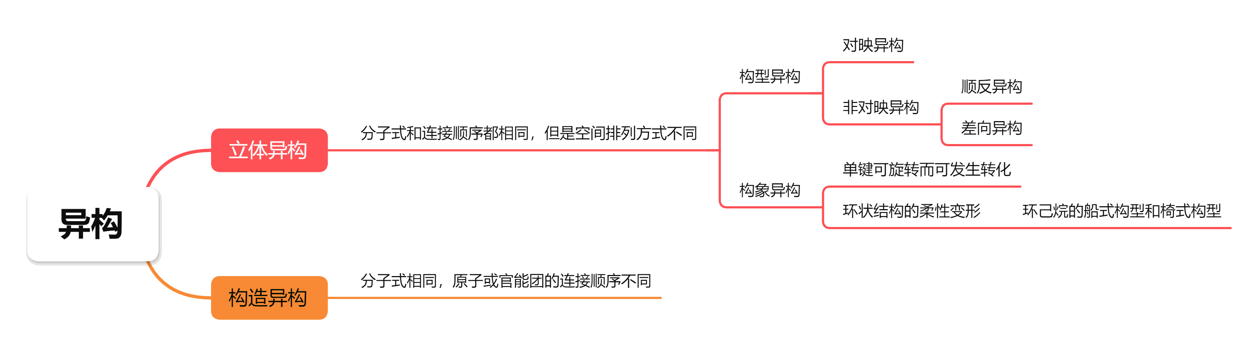
04
立体异构
03
苯
苯的命名
苯母体：苯 英文 Benzene
单取代苯：
甲苯：Toluene
（二甲苯：Xylene）
乙苯：Ethylbenzene
氯苯：Chlorobenzene
苯酚：Phenol
苯胺：Aniline
硝基苯：Nitrobenzene
多取代苯：
定母体：按官能团优先级选最高者作为母体，固定为1 号位
优先级（从高→低）：
羧酸 benzoic acid> 醛 > 酮 > 酚 (羟基)phenol > 胺 > 醚 > 卤素 > 硝基 > 烷基
环编号：从 1 号位开始，顺时针 / 逆时针编号，让所有取代基位次之和最小
英文排序：取代基按英文首字母顺序排列（di-/tri - 等数量前缀不参与排序）
二取代苯：
邻 = ortho- (o-) 、间 = meta- (m-) 、对 = para- (p-)
位置+取代基+benzene
JUNE 12th

Slide 14
04
立体异构
JUNE 12th

Slide 15
04
立体异构
构象异构
构象异构：指具有一定构型的有机物分子由于C—C单键的旋转或扭曲（不是把键断开）而使得分子各原子
或原子团在空间产生不同的排列方式的一种立体异构现象，又称旋转异构 一种现象
构象：分子因单键旋转或环翻转产生的瞬时空间排列 某种空间排列
构象异构体：因不同构象状态形成的具有一定共同特征的有机化合物 不同具体空间排列之间的关系
条件：可以产生单键的自由旋转 或 环状结构的柔性变形

Slide 16
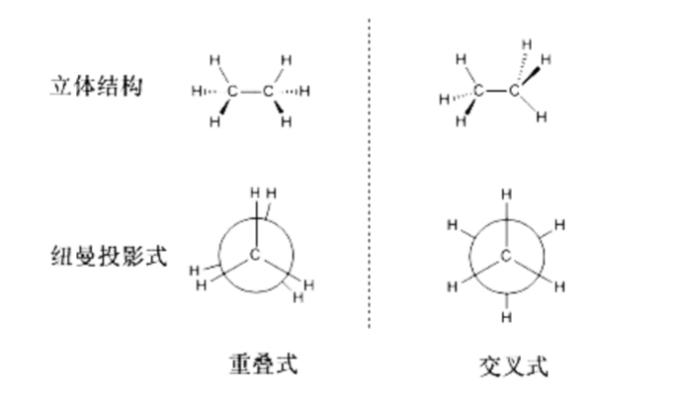
04
立体异构
构象异构
条件：可以产生单键的自由旋转:链状分子
什么构象异构体最稳定？
——交叉式（空间位阻）
扭转张力：让人回归舒适区的力
    让分子最稳定的力
JUNE 12th

Slide 17
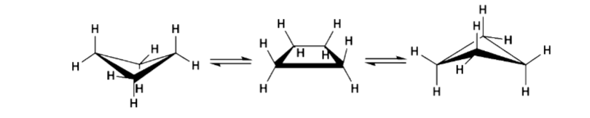
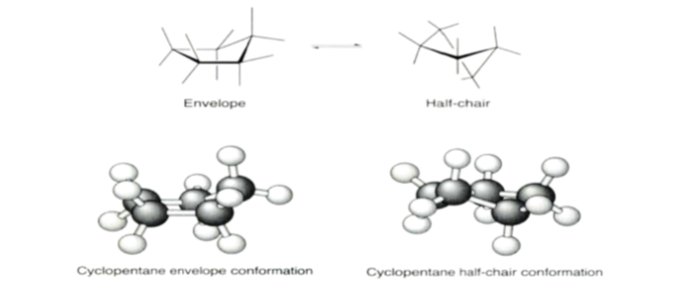
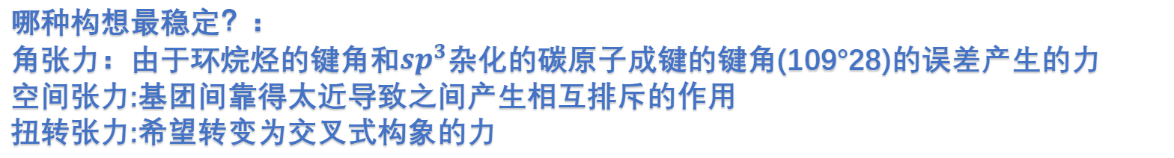
04
立体异构
构象异构
条件：环状分子的柔性变形
哪种构想最稳定？：
角张力：由于环烷烃的键角和${sp}^{3}$杂化的碳原子成键的键角(109°28)的误差产生的力
空间张力:基团间靠得太近导致之间产生相互排斥的作用
扭转张力:希望转变为交叉式构象的力
环丁烷
蝶式：三个碳原子共平面
平面式：四个碳原子共平面
环戊烷
半椅式：三个碳原子共平面，另外两个分别居于上下两侧
信封式：四个碳原子共平面
环己烷
椅式：三个相邻碳原子和对角线碳原子共平面，所有碳原子交替起伏
信封式：一侧的四个碳原子共平面，另两个同时居于另一侧
JUNE 12th

Slide 18

04
立体异构
构象异构
条件：环状分子的柔性变形
哪种构想最稳定？：
角张力：由于环烷烃的键角和${sp}^{3}$杂化的碳原子成键的键角(109°28)的误差产生的力
空间张力:基团间靠得太近导致之间产生相互排斥的作用
扭转张力:希望转变为交叉式构象的力
环丁烷
蝶式：三个碳原子共平面
平面式：四个碳原子共平面
环戊烷
半椅式：三个碳原子共平面，另外两个分别居于上下两侧
信封式：四个碳原子共平面
环己烷
椅式：三个相邻碳原子和对角线碳原子共平面，所有碳原子交替起伏
信封式：一侧的四个碳原子共平面，另两个同时居于另一侧
JUNE 12th

Slide 19
04
立体异构
构象异构
条件：环状分子的柔性变形
哪种构想最稳定？：
角张力：由于环烷烃的键角和${sp}^{3}$杂化的碳原子成键的键角(109°28)的误差产生的力
空间张力:基团间靠得太近导致之间产生相互排斥的作用
扭转张力:希望转变为交叉式构象的力
环己烷
椅式：三个相邻碳原子和对角线碳原子共平面，所有碳原子交替起伏
信封式：一侧的四个碳原子共平面，另两个同时居于另一侧
哪种构象最稳定？：
椅式：
1. 减小角张力 (椅式更接近 109°28，船式键角偏离较多)
2. 降低扭转张力 (椅式均为交叉式构象，船式有两对重叠式构象)
3. 降低空间张力 (椅式中 H 原子间距离均较远，船式“旗杆”上的 H 距离过近)
JUNE 12th

Slide 20
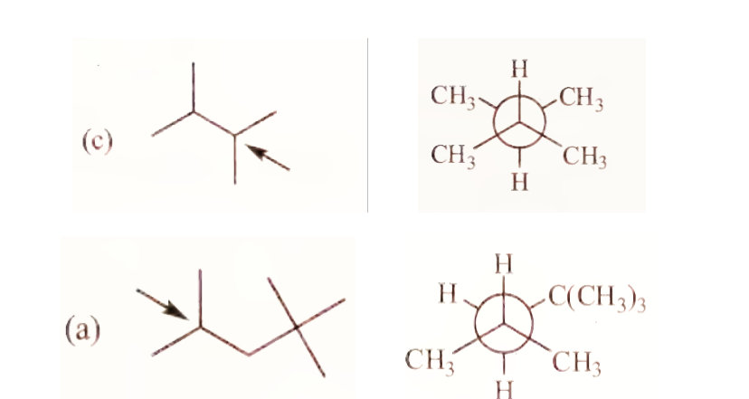
04
立体异构
构象异构
链状分子不同构象的画法：
1. 确定目标 C-C 键
2. 确定前后端 C 及其所连的原子或基团
3. 按要求依次绘制前后端 C 所连的基团
尽量让大集团相互远离
条件：环状分子的柔性变形
哪种构想最稳定？：
角张力：由于环烷烃的键角和${sp}^{3}$杂化的碳原子成键的键角(109°28)的误差产生的力
空间张力:基团间靠得太近导致之间产生相互排斥的作用
扭转张力:希望转变为交叉式构象的力
环丁烷
蝶式：三个碳原子共平面
平面式：四个碳原子共平面
哪种构象最稳定？：
蝶式
1. 降低角张力 (折叠后键角增大，靠近 109°28)
2. 降低扭转张力 (折叠后重叠程度降低)
3. 降低空间张力 (折叠后大部分 H 原子距离增大)
环状分子的画法参考前文
JUNE 12th
JUNE 12th

Slide 21
04
立体异构
怎么画？
链状分子不同构象的画法：
1. 确定目标 C-C 键
2. 确定前后端 C 及其所连的原子或基团
3. 按要求依次绘制前后端 C 所连的基团
尽量让大集团相互远离
环状分子的画法参考前文
JUNE 12th

Slide 22

04
立体异构
04
立体异构
怎么画？
ZE异构
链状分子不同构象的画法：
1. 确定目标 C-C 键
2. 确定前后端 C 及其所连的原子或基团
3. 按要求依次绘制前后端 C 所连的基团
尽量让大集团相互远离
ZE异构：
帮助判断基团的相对位置的命名方法
Z：优先基团在同侧
E：优先基团在异侧
环状分子的画法参考前文
JUNE 12th
JUNE 12th

Slide 23
04
立体异构
ZE异构
ZE异构：
帮助判断基团的相对位置的命名方法
Z：优先基团在同侧
E：优先基团在异侧
优先集团？
JUNE 12th

Slide 24
04
立体异构
ZE异构
优先集团？
1. 首先比较与主 C 链相连原子的原子序数，原子序数大的为优先基团
2. 若与主链相连的原子相同，依次比较与该原子相连的后续原子
3. 若取代基的一个原子以双键或三键与其他原子相连时，则将该键展开为多个单键计算
ZE异构：
帮助判断基团的相对位置的命名方法
Z：优先基团在同侧
E：优先基团在异侧
优先集团？
JUNE 12th

Slide 25


04
立体异构
ZE异构
优先集团？
1. 首先比较与主 C 链相连原子的原子序数，原子序数大的为优先基团
2. 若与主链相连的原子相同，依次比较与该原子相连的后续原子
3. 若取代基的一个原子以双键或三键与其他原子相连时，则将该键展开为多个单键计算
顺式 (Cis) ：相同基团在双键或环的同侧
反式 (Trans) ：相同基团在双键或环的异侧
两个优先集团和两个“劣后”基团分别是相同的。
顺反是ZE的特殊情况。
JUNE 12th

Slide 26
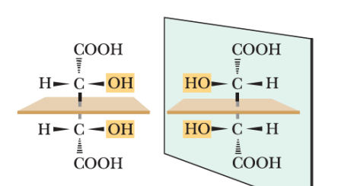
04
立体异构
顺反异构
旋光异构（对映异构）：
分子因手性（Chirality）导致其能够旋转平面偏振光的方向，从而产生两种不同的光学异构体
旋光异构体具有手性。
顺式 (Cis) ：相同基团在双键或环的同侧
反式 (Trans) ：相同基团在双键或环的异侧
判断：
1.手性碳原子存在（四个基团不同，且无对称面存在）
2.在以上前提下，不是内消旋体（分子中不存在对称面）
两个优先集团和两个“劣后”基团分别是相同的。
顺反是ZE的特殊情况。
R/S 判断步骤：
1. 基团排序：将手性 C 原子上的四个不同基团按次序规则从大到小排序 (a>b>c>d)
2. 安排最不优：将最低次序最不优) 基团远离观察者，置于最远处
3. 观察基团方向：看其余三个基团从最优基团到相对不优基团的排布方向，即 a→b→c 的方向
4. 进行判定：若为顺时针，则 R；若为逆时针，则 S
JUNE 12th

Slide 27
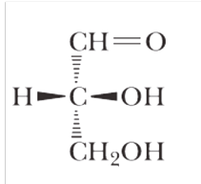
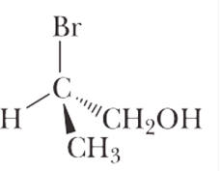
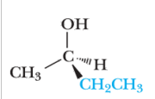
04
立体异构
旋光异构
判断R/S
旋光异构（对映异构）：
分子因手性（Chirality）导致其能够旋转平面偏振光的方向，从而产生两种不同的光学异构体
旋光异构体具有手性。
判断：
1.手性碳原子存在（四个基团不同，且无对称面存在）
2.在以上前提下，不是内消旋体（分子中不存在对称面）
R/S 判断步骤：
1. 基团排序：将手性 C 原子上的四个不同基团按次序规则从大到小排序 (a>b>c>d)
2. 安排最不优：将最低次序最不优) 基团远离观察者，置于最远处
3. 观察基团方向：看其余三个基团从最优基团到相对不优基团的排布方向，即 a→b→c 的方向
4. 进行判定：若为顺时针，则 R；若为逆时针，则 S
R/R/R
JUNE 12th

Slide 28
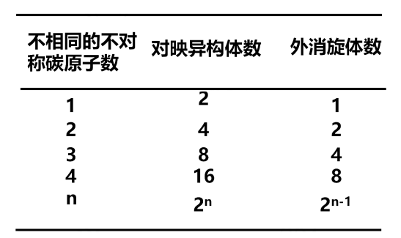
04
立体异构
立体异构
04
顺反异构
消旋体和手性规则
判断R/S
外消旋体：
由等量旋光方向相反、旋光能力相同的分子混合而成，其旋光作用相互抵消，因此消旋体整体
不表现出旋光性
内消旋体：分子内含有两个或多个手性中心，但因具有对称因素而形成的无旋光性化合物
R/R/R
JUNE 12th
JUNE 12th

Slide 29
04
立体异构
消旋体和手性规则
外消旋体：
由等量旋光方向相反、旋光能力相同的分子混合而成，其旋光作用相互抵消，因此消旋体整体
不表现出旋光性
内消旋体：分子内含有两个或多个手性中心，但因具有对称因素而形成的无旋光性化合物
JUNE 12th

Slide 30
酸碱理论复习
蒋周晨
精勤求学 敦笃励志
果毅力行 忠恕任事
Notes:
大家好，今天我将为大家复习有机化学中的酸碱理论。本次复习将涵盖三个核心理论：布朗斯特-劳里的质子理论、路易斯的电子理论，以及更深入的软硬酸碱理论。我们将从基础概念出发，逐步深入探讨影响有机物酸碱性的各种因素，并最终学会如何系统地判断不同有机物的酸碱性强弱。希望通过这次复习，能帮助大家巩固这一重要知识点。

Slide 31

目 录
01
基础知识
02
影响酸碱性的因素
03
各类有机物的酸碱性
04
判断酸碱性强弱
精勤求学 敦笃励志
果毅力行 忠恕任事
Notes:
本次复习将分为四个部分。首先，我们会回顾酸碱理论的基础知识，包括布朗斯特、路易斯和软硬酸碱理论。接着，我们将系统学习影响酸碱性的六大关键因素。然后，我们会具体分析各类常见有机物，如烃类、醇酚、羰基化合物和含氮化合物的酸碱性。最后，我们将通过实战示例，总结出一套判断酸碱性强弱的完整步骤。

Slide 32
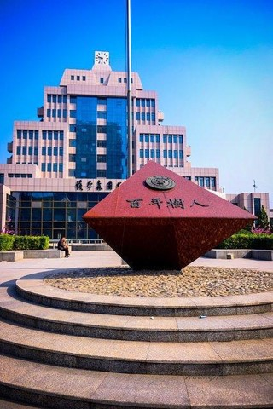

Part 1
基础知识
BASIC KNOWLEDGE
精勤求学 敦笃励志
果毅力行 忠恕任事
精勤求学 敦笃励志
果毅力行 忠恕任事
Notes:
现在，我们进入第一部分：基础知识。在这一章，我们将重新梳理几个核心的酸碱理论，这些是理解后续所有内容的基石。我们将从最经典的质子理论开始，然后扩展到范畴更广的电子理论，最后介绍用于解释反应选择性的软硬酸碱理论。

Slide 33
01
布朗斯特—劳里酸碱理论（质子理论）
▌ 核心定义
•酸：质子（H⁺）给予体；碱：质子接受体。
•酸性强度：由pKa值衡量，pKa值越小，酸性越强。
▌ 典型示例
• 强酸：HCl + H₂O → H₃O⁺ + Cl⁻ (HCl 失质子为酸，H₂O 得质子为碱)
• 弱酸：CH₃COOH + H₂O ⇌ CH₃COO⁻ + H₃O⁺ (pKa ≈ 4.76)
▌ 关键理解
•共轭酸碱对：酸失去质子转化为共轭碱，碱得到质子转化为共轭酸，二者仅差一个质子。
精勤求学 敦笃励志
果毅力行 忠恕任事
Notes:
首先是布朗斯特-劳里酸碱理论，也叫质子理论。它的核心非常直观：酸是能给出质子的物质，碱是能接受质子的物质。我们用pKa值来衡量酸性强弱，pKa越小，酸性越强。比如盐酸是强酸，而乙酸是弱酸。一个关键点是共轭酸碱对的概念，酸给出质子后变成的碱就是它的共轭碱。在有机化学中，判断一个酸的强弱，本质上就是看它给出质子后形成的共轭碱有多稳定。共轭碱越稳定，对应的酸就越强。

Slide 34
01
路易斯酸碱理论（电子理论）
路易斯酸：电子对接受体
•缺电子中心：如AlCl₃、BF₃、BH₃
•碳正离子：如 R₃C⁺
• 含空d轨道的金属离子：如 ZnCl₂、FeCl₃
范畴更广
比质子理论范畴更广，不仅包含质子转移，还涵盖所有孤对电子/空轨道的配位反应。
典型例子：BF₃ + :NH₃ → F₃B-NH₃（无质子转移）
路易斯碱：电子对给予体
• 杂原子孤对电子：如 胺（R—NH₂）、醚（R—O—R'）、醇
• 具有π电子的体系：如 烯烃、炔烃、芳烃
精勤求学 敦笃励志
果毅力行 忠恕任事
Notes:
接下来是路易斯酸碱理论，也叫电子理论。这个理论的范畴比质子理论更广。它定义酸为电子对的接受体，比如三氯化铝、碳正离子。而碱则是电子对的给予体，比如胺、醚，甚至烯烃和芳烃的π电子也可以作为路易斯碱。一个典型的例子是三氟化硼和氨气的反应，这里并没有质子转移，但它们形成了稳定的加合物。理解路易斯酸碱对于分析有机反应机理至关重要。

Slide 35
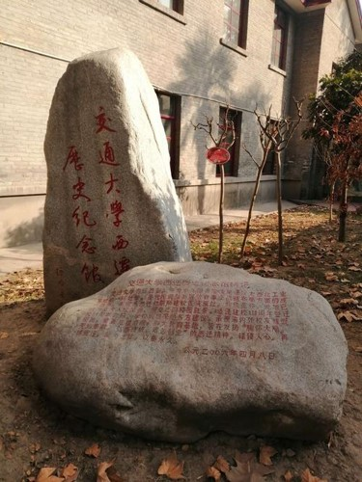
Part 2
影响酸碱性的因素
FACTORS AFFECTING ACIDITY AND BASICITY
精勤求学 敦笃励志
果毅力行 忠恕任事
精勤求学 敦笃励志
果毅力行 忠恕任事
Notes:
了解了基本概念后，我们进入第二部分，系统地探讨影响酸碱性的各种因素。这些因素是我们后续进行具体判断的依据，掌握它们是学好有机酸碱的关键。我们将逐一分析共振、诱导、原子特性、杂化、芳香性以及空间位阻等六大因素。

Slide 36
02
有机物酸碱性的本质
🔹 酸性的判断
1.氢原子解离的难易程度
2.分子中活泼氢解离后共轭碱的稳定性
大部分情况下两者对酸性增强/减弱的效果相同
🔹 碱性的判断
直接判断：同酸性
间接判断：共轭酸的强度 ↑ 碱性 ↓
精勤求学 敦笃励志
果毅力行 忠恕任事
Notes:
现在我们来总结一下有机物酸碱性的本质。判断酸性，核心就是看它失去质子后形成的共轭碱有多稳定。共轭碱越稳定，酸性就越强。而判断碱性，则要看作为碱的原子（通常是氮或氧）有多想把自己的孤对电子给出去，也就是它的电子云密度有多高。电子云密度越高，碱性越强。所以，记住这个核心逻辑：比酸性，就是比负离子的稳定性；比碱性，就是比电子云的密度。

Slide 37
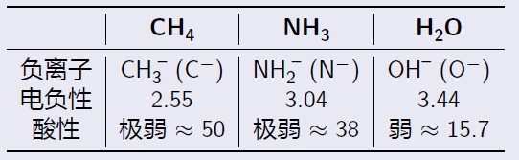
02
原子电负性与半径
同一周期：电负性主导
随中心原子电负性增大，负离子稳定性增强，对应物质酸性增强。
同族元素：原子半径主导
半径越大，负电荷越分散，负离子越稳定，酸性越强。
• 硫醇 (S半径大) > 醇 (O半径小)
• 氢卤酸: HI > HBr > HCl > HF (半径递减，酸性递减)
核心规律：
中心原子电负性大&半径大 => 共轭碱稳定 => 酸性强
精勤求学 敦笃励志
果毅力行 忠恕任事
JUNE 12th
Notes:
第三个因素是承载电荷原子的内在属性。在同一周期，电负性是决定性因素，氧负离子比氮负离子稳定，氮负离子又比碳负离子稳定，所以水的酸性大于氨，氨大于甲烷。而在同族，原子半径起主导作用，半径越大，电荷越分散，负离子越稳定。因此，硫醇的酸性大于醇，氢碘酸的酸性大于氢氟酸。

Slide 38
02
键的极性与诱导效应
电负性与键偶极
电负性，即原子在分子中吸引成键电子对的能力。
因成键原子电负性不同，σ电子云会偏向电负性大的一侧，使得键更易断裂（键极性越大即表示相连原子电负性越强，使共轭碱更稳定）
诱导效应
键的极性通过σ 键依次传递即为诱导效应。
吸电子基 (—I)
给电子基 (+I)
增强酸性，减弱碱性
分散负电荷，稳定共轭碱（拉扯σ电子，使得键更易断裂）
典型基团：-NO₂ , -CF₃ , -CN, -COOH, -X
强度排序：-NO₂ > -CN > -F > -Cl > -Br > -I
减弱酸性，增强碱性
集中负电荷，不稳定共轭碱（推出σ电子，使得键更不易断裂）
典型基团：烷基（ -CH₃ , -C₂H₅等）, -O⁻ , -CO₂⁻
强度排序：三级烷基 > 二级烷基 > 一级烷基 > 甲基
精勤求学 敦笃励志
果毅力行 忠恕任事
Notes:
接下来是诱导效应。它源于原子电负性的差异。当一个电负性大的原子（如卤素）连接在碳链上，它会通过σ键将电子云“吸”向自己，产生吸电子诱导效应（-I）。反之，烷基等基团则表现为给电子诱导效应（+I）。吸电子基能分散负电荷，从而稳定共轭碱，增强酸性。而给电子基则起到相反作用。需要注意的是，这种效应会随着距离的增加而迅速减弱。

Slide 39
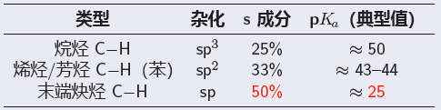
02
杂化效应（碳氢酸）
碳的杂化方式对酸碱性的影响
碳氢酸解离为碳负离子或碳氢负离子时，中心原子杂化轨道s成分越高，电子越靠近原子核，离子越稳定，酸性越强。
碳的杂化轨道s成分越高，对成键原子电荷吸引能力越强，使得C-H更易断裂。
核心规律：末端炔烃 > 苯(芳烃) > 烯烃 > 烷烃
精勤求学 敦笃励志
果毅力行 忠恕任事
2026 · CHEMISTRY
Notes:
第四个因素是杂化效应，这主要针对碳氢酸。碳负离子的稳定性与其杂化状态密切相关。sp杂化轨道的s成分最高，达到50%，电子云离原子核更近，因此sp杂化的碳负离子最稳定。这就导致了末端炔烃的酸性远强于烯烃和烷烃。大家可以记住这个顺序：末端炔烃 > 苯 > 烯烃 > 烷烃。

Slide 40
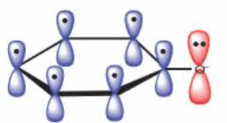
02
共轭效应
定义
分子中由于π 轨道（或p 轨道）相互交盖重叠，使π 电子或孤对电子在多个原子间离域的体系称为共轭体系。由电子离域产生的额外稳定作用和电子云分布变化，称为共轭效应。形成共轭体系有利于稳定存在。
π-π 共轭
p-π 共轭
超共轭
是指三个或更多相邻 p 轨道相互平行重叠，使 π 电子能够在整个系统内离域。
--丙烯酸 (CH₂=CH-COOH) 的pKa为4.25，而饱和的丙酸 (CH₃CH₂-COOH) pKa为4.88
杂原子的孤对电子p轨道与相邻π体系的相互作用。
--苯酚的酸性（pKa ≈ 10）比环己醇（pKa ≈ 16）强一百万倍。
--乙酸（pKa ≈ 4.75）的酸性强于乙醇（pKa ≈ 15.9）
包含σ- π，σ-p超共轭, C—H σ 键与相邻空p 轨道微弱离域.
--甲醇酸性（pKa ≈ 15.5）略强于水（pKa ≈ 15.7）
注意：
乙酸的酸性强于碳酸，因为碳酸氢根羟基上氧的两个孤对电子对COO的电子离域起到破坏作用。
精勤求学 敦笃励志
果毅力行 忠恕任事
Notes:
我们首先看共振效应。它对酸性的影响是巨大的。羧酸根、酚氧负离子、硝基烷烃的负离子都因为共振而稳定，从而使它们的酸性大幅增强。对于碱性，共振的影响是双重的。如果共振使孤对电子离域到一个吸电子体系，比如苯胺中的氮，那么碱性就会减弱。但如果共振能稳定共轭酸的正电荷，比如胍，那么它的碱性就会非常强。

Slide 41
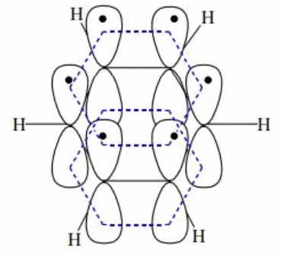
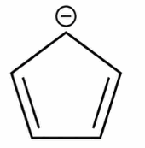
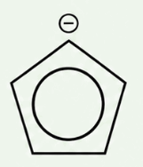
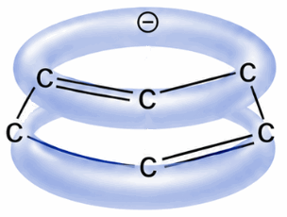

02
芳香性
芳香性的定义
在环状闭合平面体系中，拥有4n+2（n为非负整数）个π 电子的化合物具有芳香性。
此时环中π 电子高度离域，体系较为稳定。
苯
环戊二烯
典型的芳香体系，6个π 电子完全离域，有极高的稳定性。
解离H⁺后形成的负离子无法维持芳香性，故苯的C-H酸性极弱（pKa ≈ 43）
一般烯烃的C-H键几乎没有酸性（pKa > 45），但环戊二烯的pKa却骤降到了约16。
环戊二烯负离子具有完美的π-π共轭体系。它拥有环状连续的6个π电子，符合休克尔规则，具有芳香性，热力学上极其稳定。
精勤求学 敦笃励志
果毅力行 忠恕任事

Slide 42
02
空间位阻与溶剂化效应
溶剂化效应
不同性质的溶剂通过不同方式影响离子稳定性：
质子溶剂(H₂O, ROH)既能很好地溶剂化阴离子（通过氢键供体作用），也能很好地溶剂化阳离子；
极性非质子溶剂(DMSO, DMF)则能较好溶剂化阳离子，但溶剂化小体积阴离子的能力极差。在这类溶剂中，决定酸性的主导因素会回到分子内在的电荷离域能力（即共轭效应）。
空间位阻
位阻会阻碍共轭碱的溶剂化稳定化作用，进而改变酸性强弱的顺序。
气相中：叔丁醇 > 异丙醇 > 乙醇 > 甲醇
--烷基越多，C-Hσ键的超共轭给电子效应越强，分散了氧负电荷，稳定了烷氧负离子（共轭碱）。
水相中：甲醇 > 乙醇 > 异丙醇 > 叔丁醇
--甲醇脱完氢后负离子较小，能被很好地溶剂化，使其异常稳定。
精勤求学 敦笃励志
果毅力行 忠恕任事
Notes:
最后一个因素是空间位阻和溶剂化。这是一个环境因素。在水溶液中，负离子会被水分子包围形成溶剂化层而稳定。但如果负离子周围有很大的基团，比如叔丁醇负离子，空间位阻会阻碍水分子靠近，从而降低其稳定性。这就是为什么在水中，甲醇的酸性反而比叔丁醇强。这也告诉我们，气态酸性和溶液酸性的顺序可能是不同的。

Slide 43
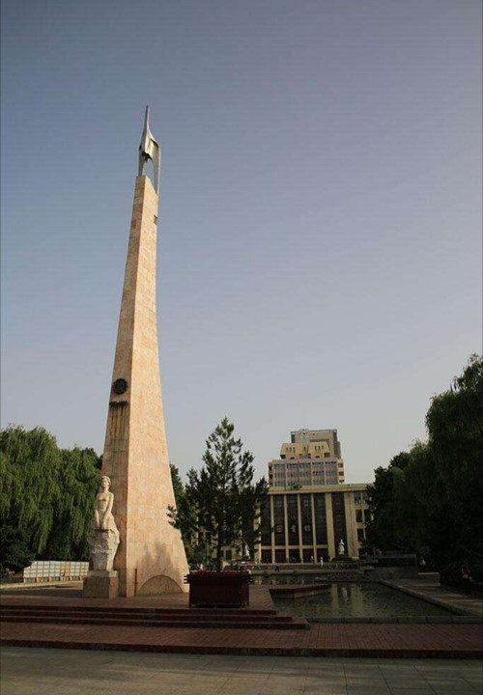
Part 3
各类有机物的酸碱性
ACID-BASE PROPERTIES OF ORGANIC COMPOUNDS
精勤求学 敦笃励志
果毅力行 忠恕任事
精勤求学 敦笃励志
果毅力行 忠恕任事
Notes:
掌握了影响因素后，我们进入第三部分，具体分析各类常见有机物的酸碱性。我们将依次讨论烃类、醇与酚、羰基化合物与醚，以及含氮化合物，并给出它们的酸碱性排序，帮助大家建立直观的认识。

Slide 44
03
烃类的酸碱性
酸性递减顺序 (由强到弱)
1. 末端炔烃 :pKa ≈ 25— 负电荷在s成分高的杂化轨道上，最稳定。
2. 苄位 C—H (甲苯):pKa ≈ 41— 碳负离子与苯环大π键共轭离域。
3. 烯丙位 C—H (丙烯):pKa ≈ 43— 负电荷通过双键共轭分散。
4.芳烃 C-H(苯): pKa ≈ 43
5.烯烃 C-H(乙烯):pKa ≈ 44
6.烷烃 C-H(乙烷):pKa ≈ 50 –对于末端C-H，越长的碳链酸性越弱
特别关注：环戊二烯 (Cyclopentadiene)
虽然属于烃类，但它的酸性极强 (pKa ≈ 15)，酸性与醇类接近。
原因：失去质子后生成的环戊二烯负离子具有芳香性 (6π电子，符合休克尔规则)，热力学稳定性极高。
精勤求学 敦笃励志
果毅力行 忠恕任事
JUNE 12th
Notes:
首先看烃类。烃类的酸性主要取决于碳氢键中氢的活性。根据我们之前讲的杂化效应和共轭效应，酸性顺序是：末端炔烃最强，因为它是sp杂化。其次是苄位和烯丙位的氢，因为它们的碳负离子可以和苯环或双键共轭。然后是苯和烯烃，最弱的是普通烷烃。当然，不要忘了环戊二烯这个特例，因为它的共轭碱是芳香性的，所以酸性非常强。

Slide 45
03
醇的酸碱性
醇的酸性 —— 极弱酸
pKa 约 15.5–18 (水相)，酸性弱于水 (pKa ≈ 15.7)。
• 酸性规律：CH₃OH (15.5) > 1°醇 > 2°醇 > 3°醇 (≈17)。
• 吸电子基显著增强酸性：如 CF₃CH₂OH (pKa ≈ 12.4)。
各因素的影响：
•超共轭效应：随烷基增多而加强，随着取代的烷基中C-H的减少而减弱（-CH₃ > -CH₂R > -CHRR’ ）
•+I诱导效应：随烷基增多、变大而加强
•空间位阻效应：随烷基增多、变大而急剧加强
精勤求学 敦笃励志
果毅力行 忠恕任事
ORGANIC CHEM
Notes:
接下来是醇。醇是极弱酸，pKa在16左右，比水还要弱，因为烷基的给电子效应不利于烷氧负离子的稳定。在水中，由于空间位阻的影响，甲醇的酸性最强，叔醇最弱。当然，如果连上吸电子基团，比如三氟乙醇，酸性会显著增强。同时，醇也是弱的路易斯碱，氧上的孤对电子可以接受质子形成钅羊盐，或者与路易斯酸配位。

Slide 46
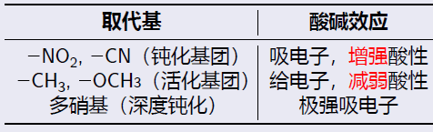
03
酚的酸碱性
苯酚酸性来源
pKa ≈ 9.95，酸性比脂肪醇强约10⁶ 倍(ROH pKa≈16)。
•酚氧负离子 (Ar-O⁻) 的负电荷通过p-π共轭体系向苯环离域，显著降低能量，使其更稳定。
•酸性弱于碳酸 (pKa=6.38)，故不与 NaHCO₃ 反应，但可与 NaOH 成盐 (分离提纯依据)。
苯环上取代基的影响：
钝化基团（吸电子）=> 稳定酚氧负离子 => 增强酸性；活化基团反之，
苦味酸pKa = 0.25
精勤求学 敦笃励志
果毅力行 忠恕任事
Notes:
酚的酸性远强于醇，这是p-π共轭的典型体现。苯酚的pKa约为10，比醇强了一百万倍。这是因为酚氧负离子的负电荷可以离域到整个苯环上，使得其共轭碱特别稳定。
大家需要特别记住苯酚的酸性排序：碳酸 > 苯酚 > 碳酸氢根 > 醇。所以它能和氢氧化钠反应生成可溶于水的苯酚钠，但不能和碳酸氢钠反应。这一点在有机合成的分离提纯中非常常用。
最后，苯环上的取代基对酚的酸性影响很大，规律简单来说就是“吸电子基增强酸性，给电子基减弱酸性”。典型的例子是苦味酸，因为有三个强吸电子的硝基协同作用，酸性甚至接近强酸。

Slide 47
03
含氮化合物的碱性
碱性强弱总览
胍 基
pKb < 1
共轭酸具三重共振稳定，碱性极强，属于强碱范畴。
季铵碱
强碱 (NaOH级)
离子型化合物 R₄N⁺OH⁻，碱性与氢氧化钠相当，完全解离。
脂肪胺
pKb ≈ 3–4
中强碱，水溶液碱性顺序：
仲胺 > 伯胺 ≈ 叔胺 > NH₃
氨 (NH₃)
pKb = 4.75
不含取代基，作为碱性强弱比较的经典参照基准。
芳香胺 (苯胺)
pKb ≈ 9.4
p-π共轭效应使氮原子电子云密度降低，碱性显著弱于脂肪胺。
酰 胺
近中性
氮上孤对电子与羰基(C=O)强烈共轭，几乎不表现出碱性。
对于脂肪胺：在气态中，电子效应主导：叔胺 > 仲胺 > 伯胺 > NH₃(烷基+I效应增加)
在水相中，仲胺 >伯胺≈叔胺> NH₃(太多烷基使空间位阻增大)
对于芳香胺：考虑和前文相同的钝化/活化
精勤求学 敦笃励志
果毅力行 忠恕任事
CHEMISTRY
Notes:
含氮化合物的碱性变化范围非常大。最强的是胍，因为它的共轭酸有三重共振稳定，所以是强碱。季铵碱是离子化合物，碱性和氢氧化钠相当。脂肪胺是中强碱，碱性顺序在水中是仲胺大于伯胺约等于叔胺。苯胺由于氮上的孤对电子和苯环共轭，碱性大大减弱。而酰胺，因为氮上的孤对电子和羰基共轭，碱性极弱，几乎呈中性。

Slide 48
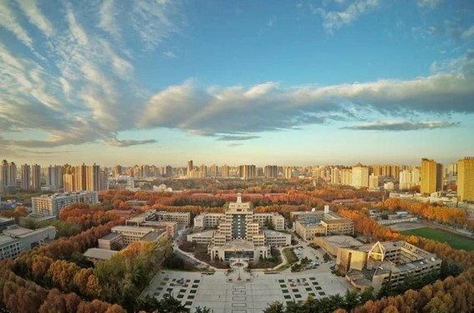
Part 4
判断酸碱性强弱
JUDGE THE STRENGTH OF ACIDITY AND ALKALINITY
精勤求学 敦笃励志
果毅力行 忠恕任事
精勤求学 敦笃励志
果毅力行 忠恕任事
Notes:
理论学习的最终目的是应用。在第四部分，我们将学习一套系统的方法来判断有机物的酸碱性强弱。我们会通过几个实战示例，来巩固前面学到的知识，并总结出一套清晰的判断步骤。

Slide 49

04
判断步骤——第一步
识别所有潜在酸性位点 (质子源)
🔹 强酸 / 中强酸类
• 强酸：磺酸基 (-SO₃H)，极易解离质子，酸性极强。
• 中强酸：羧基 (-COOH)，常见羧酸官能团，解离度适中。
识别逻辑：按官能团分类
1. 优先检查含有 O-H, S-H 键的基团，它们通常是较强的酸。
2. 其次检查与吸电子基相连的 C-H 键 (如羰基α-H, 硝基α-H)。
3. 最后考虑 sp, sp², sp³ 杂化碳上的 C-H 键酸性差异。
🔸 弱酸类
• 典型：酚羟基 (Ar-OH)、硫醇 (-SH)、硝基烷烃α-H (R₂C(H)-NO₂)
• 特点：质子解离较难，需在较强碱条件下才可脱去质子。
🔵 极弱酸 (O-H / C-H 键)
• 极弱O-H：醇羟基 (-OH)、氟代醇 (F-CH₂CH₂OH)、醛酮α-H (RCOCH₂R')
• 极弱C-H：末端炔氢 (RC≡CH)、苄位/烯丙位氢、芳烃/烯烃/烷烃C-H。
精勤求学 敦笃励志
果毅力行 忠恕任事
JUNE 12, 2026
Notes:
判断酸性的第一步，是识别分子中所有可能给出质子的位点。我们需要对各种官能团的酸性有一个大致的了解。比如，看到羧基，就知道它是中强酸；看到酚羟基，就是弱酸；看到醇羟基，就是极弱酸。对于C-H键，要区分是炔烃、烯烃还是烷烃的氢。通过这一步，我们可以对分子中不同位点的酸性有一个初步的排序。

Slide 50
04
判断步骤——第二步
评估共轭碱的稳定性（核心依据）
1. 共振离域
负电荷能否分散到电负性大原子或共轭体系中，以降低体系能量？
2. 负电荷原子特性
同周期比较电负性，同族比较原子半径，电负性大或半径大均利于稳定。
3. 碳负离子杂化
杂化轨道s成分越多，电子越靠近原子核，碳负离子越稳定 (sp > sp² > sp³)。
4. 芳香性
共轭碱是否满足休克尔规则 (4n+2 个π电子的环状共轭体系)，芳香性赋予极高稳定性。
5. 诱导效应
邻近的吸电子基团能分散负电荷增加稳定性，给电子基团则反之。
6. 空间位阻与溶剂化
位阻大可能阻碍溶剂分子与负离子结合形成氢键，从而降低溶剂化稳定作用。
精勤求学 敦笃励志
果毅力行 忠恕任事
CHEM 101
Notes:
第二步是核心，即评估共轭碱的稳定性。我们需要系统性地从六个方面进行分析：首先看是否有共振离域；其次看承载负电荷的原子本身的特性，包括电负性和半径；如果是碳负离子，要看杂化状态；然后检查是否能形成芳香体系；接着分析邻近基团的诱导效应；最后考虑空间位阻和溶剂化的影响。通过这六个维度的分析，我们就能准确判断共轭碱的稳定性。

Slide 51
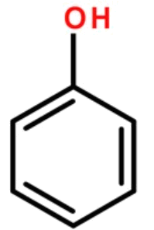

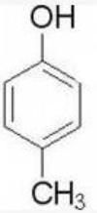
例题
CH₃COOH（乙酸）、C₆H₅OH（苯酚）、C₂H₅OH（乙醇）
、 、
CF₃COOH、 CH₃COOH、 CCl₃COOH、 CH₂ClCOOH
CH₃COOH > C₆H₅OH > C₂H₅OH
p-O2NC6H4OH > C6H5OH > p-CH3C6H4OH
CF₃COOH > CCl₃COOH > CH₂ClCOOH > CH₃COOH
精勤求学 敦笃励志
果毅力行 忠恕任事
JUNE 12th
Notes:
我们来看第一个实战示例。比较乙酸、苯酚、乙醇和丙酮的酸性。第一步，识别它们的酸中心分别是羧酸、酚、醇和酮的α-H。第二步，回忆它们的大致pKa值，分别是5、10、16和19。因此，酸性顺序一目了然：乙酸最强，其次是苯酚，然后是乙醇，最弱的是丙酮。

Slide 52
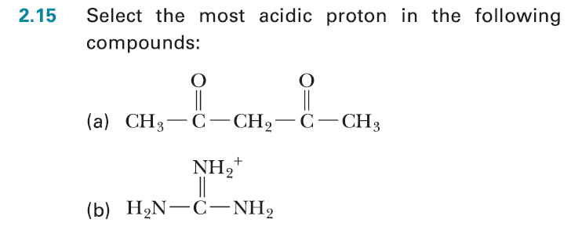
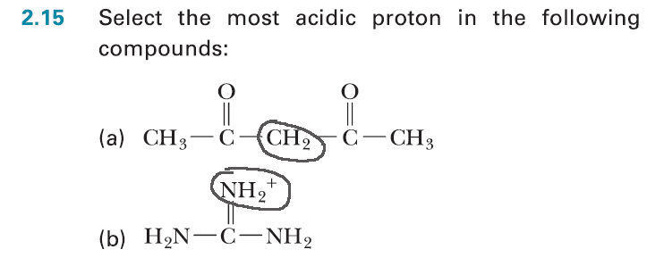
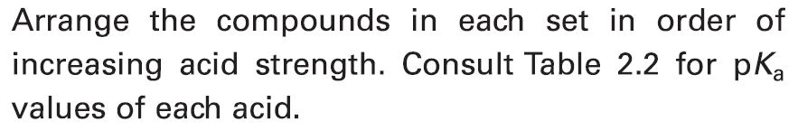
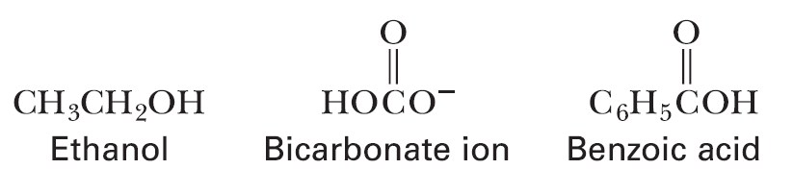
例题
Benzoic acid > Bicarbonate ion > Ethanol
精勤求学 敦笃励志
果毅力行 忠恕任事
JUNE 12th
Notes:
我们来看第一个实战示例。比较乙酸、苯酚、乙醇和丙酮的酸性。第一步，识别它们的酸中心分别是羧酸、酚、醇和酮的α-H。第二步，回忆它们的大致pKa值，分别是5、10、16和19。因此，酸性顺序一目了然：乙酸最强，其次是苯酚，然后是乙醇，最弱的是丙酮。

Slide 53
01
命名（醇、醚、有机
含氮、醛、酮）
命名 Pt.2
+
烷烃与环烷烃
02
烷烃和环烷烃
杨悦
精勤求学 敦笃励志
果毅力行 忠恕任事

Slide 54
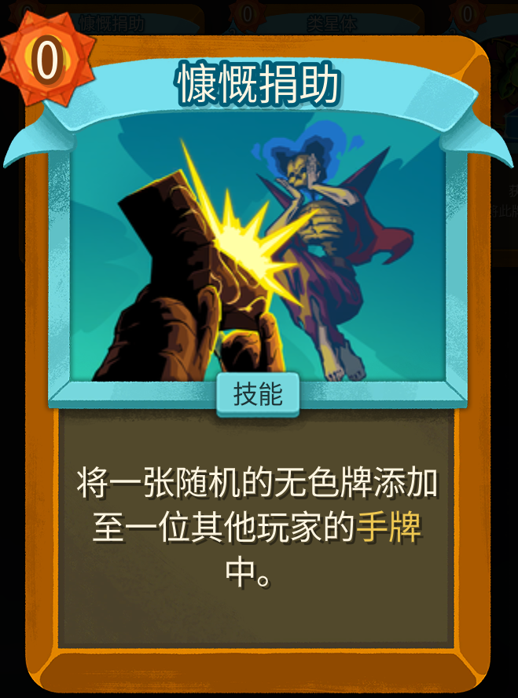
命名
醇、醚、有机含氮、醛、酮
将一个随机章节加入队友的PPT中。
ALCOHOLS, ETHERS, AMINES, ALDEHYDES, KETONES
精勤求学 敦笃励志
果毅力行 忠恕任事

Slide 55
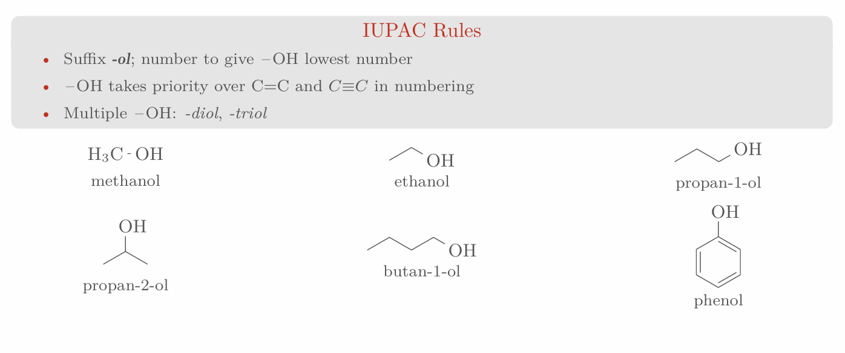
01
醇的命名
Alcohols

Slide 56
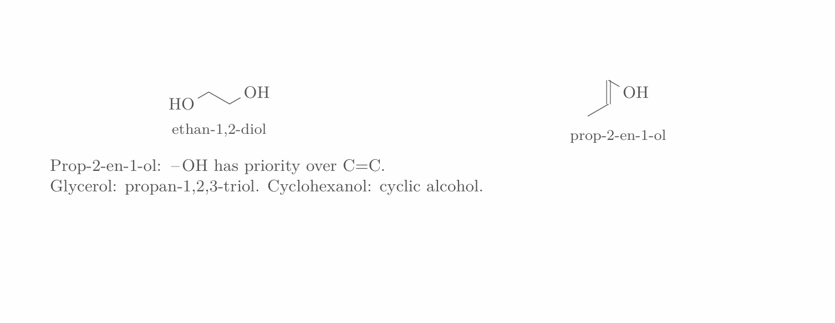
01
醇的命名
More Examples
Ethane-1,2-diol

Slide 57
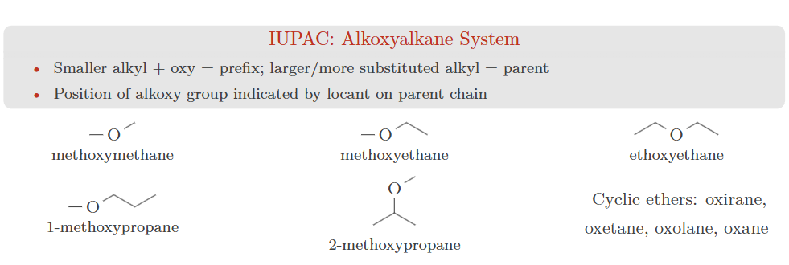
02
醚的命名
Ethers

Slide 58
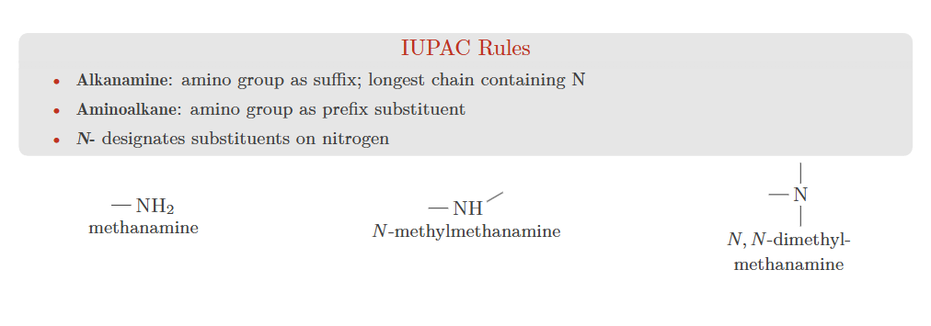
03
含氮有机物的命名
Amines

Slide 59
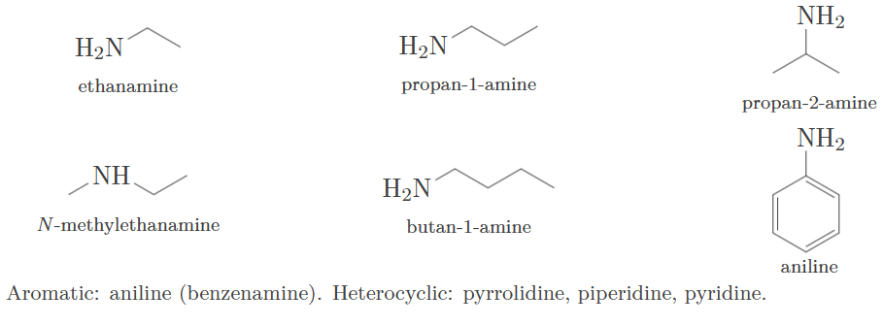
03
含氮有机物的命名
Amines

Slide 60
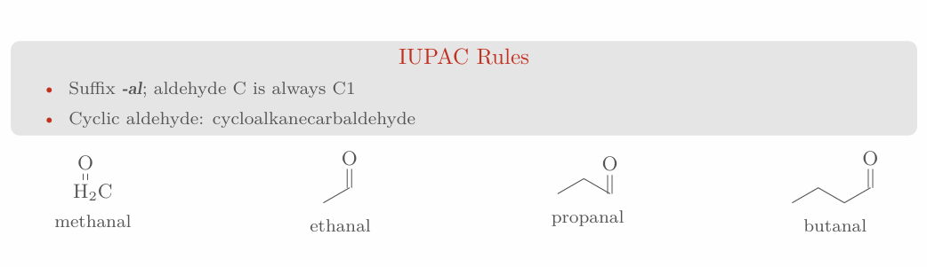
04
醛的命名
Aldehydes

Slide 61
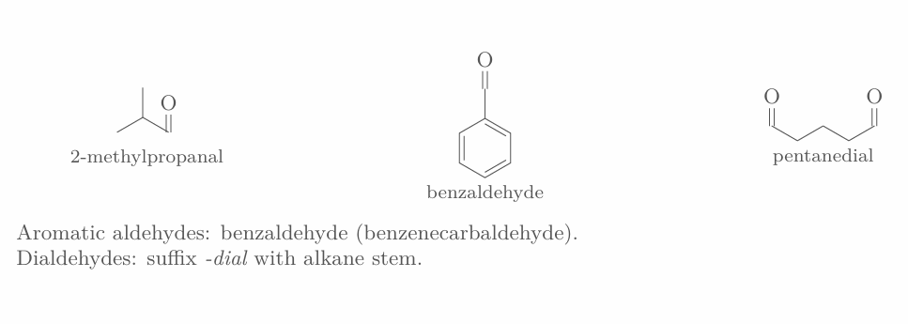
04
醛的命名
Aldehydes

Slide 62
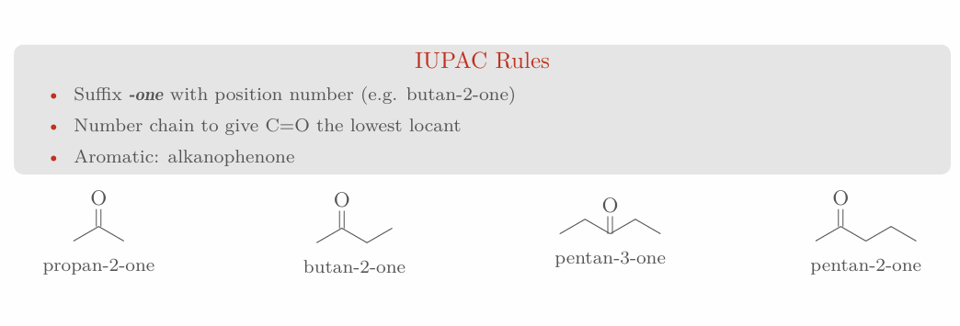
05
酮的命名
Ketones

Slide 63

05
酮的命名
Ketones

Slide 64

06
其它含氮有机物
Nitro Compounds, Nitriles

Slide 65

烷烃和环烷烃
结构与反应
孩子们看我1分钟完成这一章
！？速行者？！
Alkanes and Cycloalkanes
精勤求学 敦笃励志
果毅力行 忠恕任事

Slide 66

01
！？结构？！
Structures & Hybridization

Slide 67

02
构造异构
Constitutional Isomers

Slide 68

03
物理性质
Physical Properties

Slide 69


04
！？构象？！
Conformation

Slide 70

05
环烷烃
Cycloalkanes

Slide 71

06
环烷烃 – 环的张力
Cycloalkanes – Ring Strain

Slide 72


07
！？构象？！
Conformation (Replay 1)
Cyclopentane
Cyclohexane

Slide 73

07
！？构象？！
Conformation (Replay 2)

Slide 74

07
！？构象？！
Conformation (Replay 3)

Slide 75

07
！？构象？！
Conformation (Replay 4)

Slide 76

08
反应 – 燃烧、取代
Reactions

Slide 77

08
取代反应的机理
Reactions

Slide 78

08
开环反应
Reactions

Slide 79

Part 4
烯烃 炔烃 二烯烃
Alkenes alkynes diene
王昱栋
精勤求学 敦笃励志
果毅力行 忠恕任事

Slide 80

小逝身手
(2E,4E,6E,8E)-3,7-dimethyl-9-(2,6,6-trimethylcyclohex-1-en-1-yl)nona-2,4,6,8-tetraen-1-ol

Slide 81
01
自由基是什么？

Slide 82

01
自由基是什么？

Slide 83

02
自由基机理

Slide 84
02
自由基机理

Slide 85
02
自由基机理

Slide 86
02
自由基机理

Slide 87
03
烯烃的加成反应
马氏规则
氢加到含氢较多的双键碳上。
氢氯化反应
硼氢化反应
催化氢化反应
R-CH=CH₂ + H-X → R-CHX-CH₃
遵循马氏规则
ps.溴化氢在有过氧化物存在时会发生反马氏加成
烯烃与硼烷（BH₃ B₂H₆）反应，生成烷基硼，然后再氧化成醇
协同加成，顺式加成
遵循反马氏规则
R-CH=CH₂ + H₂ →
R-CH₂-CH₃
催化剂: Pt Pd Ni
顺式加成
卤化反应
水合反应（酸性）
R-CH=CH₂ + Br₂ → R-CHBr-CH₂Br
溴的鎓离子稳定性与立体选择性优于氯
本反应生成（反式）邻二卤代烷
“烯烃检测“ ”外消旋体”
R-CH=CH₂ + H₂O → R-CHOH-CH₃
遵循马氏规则
本反应生成醇

Slide 88

04
二烯烃

Slide 89

04
丁二烯的亲电加成

Slide 90
05
炔烃

Slide 91

05
末端炔的弱酸性
S占比越大
核对e⁻束缚越大
使得C-H键的
电子更偏向C
H易电离
故 酸性越强

Slide 92

05
末端炔的弱酸性

Slide 93
06
炔烃的加成反应
完全加成
部分加成
速率较慢
sp杂化电负性更强

Slide 94


06
炔烃的加成反应
酸催化水合
Metal catalyst Lindlar catalyst
顺式加成

Slide 95
卤代烃，醇醚
刘仁兆
日期：2026-05-12

Slide 96
01
基础知识
02
亲核取代与亲核消除
03
醇和醚的特征反应
04
例题
05
总结
精勤求学 敦笃励志
果毅力行 忠恕任事

Slide 97
Part 1
基础知识
JICHUZHISHI
精勤求学 敦笃励志
果毅力行 忠恕任事

Slide 98





01
卤代烃
Haloalkane

Slide 99




02
醇和醚
Alcohols and Ethers

Slide 100

03
反应类型
Reaction types

Slide 101
Part 2
亲核取代与亲核消除
SN & E
精勤求学 敦笃励志
果毅力行 忠恕任事

Slide 102

01
SN2 ——反应机理
SN2

Slide 103

01
SN2 ——影响因素
SN2

Slide 104

02
SN1 ——反应机理
SN1

Slide 105

03
E2 ——反应机理与区域选择性
E2

Slide 106

04
E1 ——反应机理与竞争关系
E1

Slide 107

05
总结

Slide 108

05
总结

Slide 109
Part 3
醇和醚的特征反应
CHUNHEMIDETEZHENGFANYING
精勤求学 敦笃励志
果毅力行 忠恕任事

Slide 110

01
醇（一）——与 HX 反应
Alcohol

Slide 111

01
醇（二）——脱水反应
Alcohol

Slide 112

01
醇（三）——氧化反应
Alcohol

Slide 113

01
醇（四）——其他重要反应
Alcohol

Slide 114

02
醚（一）——Williamson 合成法
Ether

Slide 115

02
醚（二）——HI 裂解与环氧开环
Ether

Slide 116

Part 4
例题
liti
精勤求学 敦笃励志
果毅力行 忠恕任事

Slide 117

01
例题 1

Slide 118

02
例题 2

Slide 119

03
例题 3

Slide 120

04
例题 4

Slide 121

05
例题 5

Slide 122

06
例题 6

Slide 123
Part 5
总结
ZONGJIE
精勤求学 敦笃励志
果毅力行 忠恕任事

Slide 124


Slide 125
芳香烃
Xi’an Jiaotong University
金歆雅
日期：2026-5-12

Slide 126
01
芳香性？
02
亲电取代反应（们）
03
定位规则
04
取代苯衍生物
05
习题
精勤求学 敦笃励志
果毅力行 忠恕任事

Slide 127
Part 1
芳香性
aromaticity
精勤求学 敦笃励志
果毅力行 忠恕任事

Slide 128



01
芳香性
Aromaticity
Hückel's rule of aromaticity：
have one 2p orbital on each of its atoms
be planar or nearly planar(continuous overlap)
pi electrons = 4n+2
JUNE 12th

Slide 129


01
芳香性
Aromaticity
常见误区：
✘
✓
JUNE 12th

Slide 130


01
芳香性
Aromaticity
物理性质
化学性质
燃烧产生带烟的火焰
疏水、非极性；易溶于有机溶剂
共轭大π键的特点
电子云密度高→易取代
结构稳定，能量低→难加成

Slide 131
01
芳香性
Aromaticity
扩：阳离子-π相互作用（静电吸引）
芳香环的π电子云分布在环的上下两侧，带负电性。当一个正电荷靠近时，会被这层负电云吸引，形成稳定的复合物。
金属阳离子（特别是碱金属K⁺、Na等）与苯环。
有机铵阳离子与芳香氨基酸
质子化的胺（如赖氨酸侧链）与芳香环
芳基鎓离子（如咪唑鎓、吡啶鎓）与另一芳香体系之间的相互作用
JUNE 12th
Notes:
强度与离子电荷密度、芳香环大小以及取代基相关。
通常介于 5–20 kcal/mol，比范德华力强，接近或弱于典型的氢键（~3–7 kcal/mol 在水相中，气相可达~10–20）。在气相中很强，在水溶液中会减弱

Slide 132
Part 2
亲电取代反应
Electrophilic Substitutions
精勤求学 敦笃励志
果毅力行 忠恕任事

Slide 133

02
亲电取代反应
Electrophilic Substitutions
JUNE 12th

Slide 134

02
亲电取代反应
Electrophilic Substitutions
JUNE 12th

Slide 135

02
亲电取代反应
Electrophilic Substitutions
Halogenation 卤化
2.氟的电负性极高，F₂的反应活性远超过芳环的承受范围，会直接发生剧烈的加成、取代甚至开环反应，无法停留在单氟代的芳香亲电取代阶段，很难得到目标产物。
3.I₂的亲电活性太弱：碘的氧化性和亲电能力不足，直接用I₂和芳环反应时，平衡偏向反应物，很难发生取代。通常要加入HNO₃、H₂O₂等氧化剂，把I₂氧化成更强的亲电物种（如I⁺），才能顺利发生碘化反应，条件比氯化、溴化更苛刻。
1.Cl₂和Br₂的亲电能力刚好适配芳环的大π键，在Lewis酸（如FeCl₃、FeBr₃）催化下就能顺利发生亲电取代，反应容易控制，副反应少。且试剂易得、成本低

Slide 136

02
亲电取代反应
Electrophilic Substitutions
JUNE 12th

Slide 137

02
亲电取代反应
Electrophilic Substitutions
Nitration硝化
条件：浓硝酸和浓硫酸
JUNE 12th

Slide 138

02
亲电取代反应
Electrophilic Substitutions
Sulfonation 磺化
条件：浓硫酸（发烟硫酸）
JUNE 12th

Slide 139


02
亲电取代反应
Electrophilic Substitutions
Friedel- Crafts Alkylation 傅克烷基化
Friedel- Crafts Acylation 傅克酰基化
JUNE 12th

Slide 140

02
亲电取代反应
Electrophilic Substitutions
Friedel- Crafts Alkylation 傅克烷基化
JUNE 12th

Slide 141
02
亲电取代反应
Electrophilic Substitutions
Friedel- Crafts Alkylation 傅克烷基化的局限性
碳正离子稳定性：伯卤代烷烃、卤代烯烃生成的碳正离子不稳定→重排生成仲、叔碳正
芳环电子密度：若存在吸电子的取代基，可能无法反应（如硝基苯、苯甲酸等）
可能引入多取代的副产物（烷基给电子活化芳环）
JUNE 12th

Slide 142


02
亲电取代反应
Electrophilic Substitutions
Friedel- Crafts Acylation 傅克酰基化
JUNE 12th

Slide 143

02
亲电取代反应
Electrophilic Substitutions
Friedel- Crafts Acylation 傅克酰基化优势
羰基的共振分担正电荷，结构稳定，不会发生重排
JUNE 12th

Slide 144
02
亲电取代反应
Electrophilic Substitutions
Friedel- Crafts Acylation 傅克酰基化其他实现方式
在强酸或路易斯酸存在下，烯烃的双键发生质子化。酸中的质子加到双键的末端碳上，从而在另一个碳上形成碳正离子（遵循马氏规则）
醇在酸作用下，其羟基先被质子化，形成一个好的离去基团水，剩下的部分就形成了碳正离子。
【本质是生成碳正离子作为亲电试剂，需要考虑重排！】
JUNE 12th

Slide 145
对比项 | 傅‑克烷基化 | 傅‑克酰基化
反应通式 | 芳烃 + 卤代烷(R–X) → 烷基苯 | 芳烃 + 酰卤(RCO–X) / 酸酐 → 芳酮
亲电试剂 | 烷基碳正离子(或极化配合物) | 酰基碳正离子 [R–C≡O⁺]（共振稳定）
催化剂 | Lewis酸，常用 AlCl₃（需多于1倍摩尔量） | Lewis酸，常用 AlCl₃（一般只需0.1–1倍摩尔量）
主要副反应 | ① 多烷基化 ② 碳骨架重排 ③ 烷基的消除/异构化 | 基本无多酰基化(芳酮与AlCl₃络合钝化)，不会重排
产物纯度 | 常为混合物（因重排） | 产物单一、可预测
适用范围 | 不适用于强钝化芳环(如–NO₂, –SO₃H) | 同样不适用于强钝化芳环，对弱钝化环有一定容忍
底物敏感点 | 卤代烷：3° > 2° > 1°（越易生成稳定碳正离子，重排风险越高） | 酰卤 / 酸酐：基本由R–CO⁺直接进攻，无重排
02
亲电取代反应
Electrophilic Substitutions
JUNE 12th
Notes:
AlCl₃ 在烷基化中会与产物(烷基苯)络合，需额外AlCl₃维持催化循环。
酰基化中，羰基与AlCl₃强力络合，但一分子酰卤正好消耗一分子以上AlCl₃，需按计量考虑

Slide 146
Part 3
定位规则
Orientation rule
精勤求学 敦笃励志
果毅力行 忠恕任事

Slide 147

03
定位规则
Orientation rule
已有取代基通过改变电子云密度，影响反应速率和新基团取代的位置
Inductive effects
Resonance effects
Activating groups-ortho/para
Activating groups-ortho/para
Inductive effects
Resonance effects
Deactivating groups-
meta
Deactivating groups-ortho/para
JUNE 12th

Slide 148

03
定位规则
Orientation rule
与苯环上直接相连的原子都是单键，带有孤电子对或带有负电荷。能够使苯环上电子云密度升高而使苯环活化。
JUNE 12th

Slide 149

03
定位规则
Orientation rule
与苯环直接相连的原子带有不饱和键或正电荷，它们都能使苯环上的电子云密度降低，而使苯环钝化。
JUNE 12th

Slide 150
03
定位规则
Orientation rule
卤素原子具有吸电子诱导效应和给电子共轭效应，因此为致钝的邻对位定位基。
卤原子既具有吸电子的诱导效应，又具有p- π
共轭效应，总的结果是使苯环上的电子密度降低，因此，卤原子是邻对位定位基，但使苯环钝化。
JUNE 12th

Slide 151

03
定位规则
Orientation rule
两个取代基的定位效应一致→第三个取代基进入的位置主要受强的定位基的支配，差别不大时得到混合物。
JUNE 12th

Slide 152

03
定位规则
Orientation rule
两个取代基的定位效应不一致→第三个取代基进入的位置主要受活化（邻对位基团）的支配。
JUNE 12th

Slide 153

03
定位规则
Orientation rule
Q：如何得到邻/间/对氯硝基苯？
A:
JUNE 12th

Slide 154
Part 4
取代苯衍生物
substituted aromatic compounds
精勤求学 敦笃励志
果毅力行 忠恕任事

Slide 155

04
取代苯衍生物
substituted aromatic compounds
苯的同系物（苯分子中一个或多个氢原子被烷基取代的衍生物）
芳香性
亲电取代反应活性（邻对位）
侧链易氧化性：有αH的侧链烷烃可以被氧化成苯甲酸
JUNE 12th

Slide 156

04
取代苯衍生物
substituted aromatic compounds
苯的同系物（苯分子中一个或多个氢原子被烷基取代的衍生物）
Q:如果此时卤化会怎么样？
A:
扩：甲苯 → 发烟硝酸+浓硫酸硝化 → 三硝基甲苯 (TNT)
JUNE 12th

Slide 157


04
取代苯衍生物
substituted aromatic compounds
苯酚 phenol
易氧化→对苯醌（粉红色）
“石碳酸”：
  碳酸 (pKa≈6.4) > 苯酚 (pKa≈10.0) ≈ 碳酸氢根 (pKa≈10.3) > 水 (pKa≈14) > 醇 (pKa≈16) >> 苯 (pKa≈43) > 烷烃 (pKa≈50)
JUNE 12th

Slide 158

04
取代苯衍生物
substituted aromatic compounds
苯酚 phenol
显色反应（本质是路易斯酸碱反应）
Fe³⁺ + 6 C₆H₅OH ⇌ [Fe(C₆H₅O)₆]³⁻（紫色） + 6 H⁺
JUNE 12th

Slide 159

04
取代苯衍生物
substituted aromatic compounds
苯酚 phenol
酯化反应：苯酚与酸酐或酰氯的反应，生成苯酚酯
例：
扩：苯酚 → 引入三个硝基 → 苦味酸
JUNE 12th

Slide 160

04
取代苯衍生物
substituted aromatic compounds
硝基苯 nitrobenzene
还原性：生成苯胺 aniline
JUNE 12th

Slide 161
04
取代苯衍生物
substituted aromatic compounds
oxidation氧化
reduction还原
苯环本身很难被氧化
需要剧烈条件才能使苯环加氢变成环己烷（高温、高压、配合Ni、Pd等强催化剂）
但烷基侧链易被氧化（含苄位氢即可被强氧化剂氧化成羧基）
侧链可以被优先还原
e.g.酮羰基→亚甲基
JUNE 12th

Slide 162
Part 5
习题
exercise！
精勤求学 敦笃励志
果毅力行 忠恕任事

Slide 163

05
习题
exercise！
A:c、d、e、g、j、k、l
JUNE 12th

Slide 164

05
习题
exercise！
并写出BCD的命名
C
C: Cycloheptatrienyl cation
D: Cyclopenta-2,4-dien-1-one
JUNE 12th

Slide 165

05
习题
exercise！
A:2<1<3
B:3<1<2
C:3<2<1
JUNE 12th

Slide 166


05
习题
exercise！
B
C：s轨道含量越高电负性越强
C
A:ππ共轭
D:溴化需要路易斯酸
JUNE 12th

Slide 167

05
习题
exercise！
D>A>B>C
D(高温)
B
B
JUNE 12th

Slide 168


05
习题
exercise！
B
10:
B:含碳量高->生成黑烟
C:芳香味/汽油味（有毒！白血病！）
D:无法氧化，苯的密度比水小，下层紫红色
11:
B:Pd，Ru催化加氢
D:生成一氯甲苯
D
JUNE 12th

Slide 169

05
习题
选出正确的一项
exercise！
C
A：只有羧基反应
B：生成羟胺和次氯酸
D：4个
CD
A：2-溴-2-苯基乙烷
B：c没有
C：d(脂肪胺)>e>f【考虑孤对电子参与共轭的程度】
JUNE 12th
Notes:
A:2<1<3
B:3<1<2
C:3<2<1

Slide 170

05
习题
exercise！
Q:写出反应机理
JUNE 12th

Slide 171

05
习题
exercise！
（1）苯->傅克酰基化：乙酰氯生成苯乙酮（间位定位）->溴化
（2）甲苯->硝化->高锰酸钾氧化
（3）苯->傅克烷基化->自由基氯化->傅克烷基化（1,2-二氯乙烷重排）
JUNE 12th

Slide 172

05
习题
exercise！
祝老师和同学们工作、学习、生活“氟氯双醛”！
JUNE 12th

Slide 173
七 有机含氮化合物 共振 醛 酮
王嘉乐

Slide 174
01
胺的结构
02
胺的化学性质
03
共振论
04
醛、酮的结构
05
醛、酮的化学性质

Slide 175







01
胺的结构
官能团：
分子中的H原子被R-取代所得
由于N原子所带孤对电子，有亲核性和碱性，类似醇
碱性/亲核性排序：考虑电子效应：叔>仲>伯
          考虑溶剂化效应：伯>仲>叔
对于芳香胺，由于共轭效应使得其碱性弱于脂肪胺
苯环上有吸电子基时，碱性减弱，反之亦然
常见亲核试剂的水中碱性比较：
> > >
仲胺最强

Slide 176




01
胺的结构
由于N-H键的极性，胺有很弱的酸性，由于N电负性小于O，甚至弱于醇。由于烷基给电子诱导效应，也弱于氨。
水中酸性比较（甲醇除外）：
呢 < < <
胺作为酸的反应：
      + +
由于伯、仲胺中的N-H键，使其可以形成分子间氢键
分子量相近时，熔、沸点大小：伯胺>仲胺>叔胺

Slide 177

02
胺的化学性质
  一、酸碱性 此处不再赘述
  二、亲核性
    亲核位点：N
    伯胺与碘甲烷的SN2亲核取代：
    按照投料比 伯胺：卤代烃 1:1 1:2 1:3依次生成仲胺 叔胺 季胺碱
    伯胺与羰基化合物发生亲核加成，生成亚胺
    仲胺生成烯胺
JUNE 12th

Slide 178






01
胺的结构
例题：比较下列化合物的碱性强弱
  （1）$FCH_{2}CH_{2}NH_{2} CH_{3}CH_{2}NH_{2}$
  （2）
（3）

Slide 179


02
胺的化学性质
  例题：1.判断下列化合物与胺反应时被进攻的位点
  2.写出该反应的反应机理
JUNE 12th

Slide 180

02
胺的化学性质
  解答：
JUNE 12th

Slide 181

03
共振论 Resonance
  定义：当一个分子/离子不能用单个Lewis结构式准确表示时，
      可以用两种或多种Lewis结构式的叠加来描述
      这些Lewis结构式称为该分子的共振式
      e.g. 苯的六根C-C键键长相等，因此需要用下列两种共振式 进行概括
      共振会使得电子在一定范围内产生离域，从而降低体系整体的能量，提升结构稳定性。这种离域的现象也就是共轭效应
      因此，参与共振的一般是π电子和垂直的p电子
JUNE 12th

Slide 182


03
共振论
  特征：1.越稳定的共振式，对共振杂化体系贡献越大，越接近真实结构
      （1）符合八隅规则的共振式更稳定
            （2）对于分子，没有正负电荷分离的共振式更稳定
      （3）负电荷带在电负性大的原子上时稳定
      对于有机离子，杂原子带电荷的共振式更稳定
      2.符合八隅规则的共振式越多，分子/离子整体结构更稳定
  3.各共振式的σ键骨架完全相同，净电荷完全相同
      e.g.以下两组共振式均是左侧更稳定
JUNE 12th

Slide 183




03
共振论
  例题：1.分析该化合物的碱性位点
2.比较以下两种化合物的碱性：1,1-乙二胺 胍
JUNE 12th

Slide 184


04
醛、酮的结构
  官能团：碳氧双键 醛：RCHO 酮：RCOR’
  由于羰基的吸电子诱导效应，使得醛、酮的α-H有一定酸性。这导致，在酸或碱的催化下，酮和烯醇可以发生相互转化。但酸和碱的催化机理不同。
  在碳氧双键中，碳带δ+，因此可以与亲核试剂反应
  由于烷基负离子和H-均不是好的离去基团，因此会发生亲核加成反应而不是取代反应

Slide 185



05
醛、酮的化学性质——亲核加成反应
  这种亲核加成与烯烃亲电加成的本质不同在于C、O双键的极性
  这种极性使得羰基碳可以被亲核试剂进攻，同时π电子云偏向氧原子、离键轴较近，不易被进攻。
  反应活性：酮<醛
  1.烷基推电子使得C的缺电子情况得到缓解
  2.更多的烷基带来了更大的空间位阻
  酸、碱性的环境均可以促进醛酮亲核加成的发生
  其中，酸可以活化羰基碳，碱可以活化亲核试剂，如下图所示
hint：酸性条件下的情况有点类似于烯烃的亲电加成机理
JUNE 12th

Slide 186

05
醛、酮的化学性质——亲核加成反应
  1.与胺的加成
  与叔胺不反应
  对于伯、仲胺，根据？处基团不同
  -OH可能与？或α-H消除脱水形成双键
  产物可能为亚胺或烯胺
  2.与醇的反应
  可以与一元醇加成成半缩醛，半缩醛再与一元醇亲核取代成缩醛
  （无水酸性条件下）
JUNE 12th

Slide 187


05
醛、酮的化学性质——亲核加成反应
  例题：1.完成以下反应，并指出O-18在产物中的位置
2
JUNE 12th

Slide 188



05
醛、酮的化学性质——亲核加成反应
  2.以环己酮为合成起点，设计该物质的合成路线
  3.下列两个反应产物是否正确？为什么？
JUNE 12th

Slide 189
汇报结束 感谢聆听！
THANKS FOR YOUR LISTENING NYA~
指导老师：王丽娟
整合：王昱栋 杨悦
2026.5.12

